Slide 1
BÁO CÁO ĐỒ ÁN TỐT NGHIỆP
Đề tài:
Tổng quan hệ thống mạng lõi IMS và xây dựng quản lý tài liệu vận hành hệ thống IMS lab Viettel HVCNBCVT trên tool
Người hướng dẫn: ThS. Nguyễn Văn Quang
Người thực hiện: Nguyễn Bá Trường
Mã sinh viên: B18DCVT432
Lớp: D18CQVT08-B
Khóa: 2018-2023

Slide 2
Chương 1: Tổng quan về hệ thống viễn thông 4G LTE và hệ thống IMS trong mạng viễn thông 4G LTE
Chương 2: Nghiên cứu hệ thống vIMS của Viettel đã triển khai cho HVCNBCVT
Chương 3: Nâng cấp cài đặt hệ thông vIMS của Viettel đã triển khai cho HVCNBCVT
Chương 4: Xây dựng tài liệu vận hành khai thác vIMS và quản lý bằng tool Bookstack

Slide 3
Chương 1
Sự phát triển của mạng không dây là liên tục. Từ khi xuất hiện đến nay, mạng viễn thông di động đã phát triển qua nhiều giai đoạn khác nhau. Mỗi giai đoạn đều đem đến những cải tiến về tốc độ, băng thông và chất lượng dịch vụ.
Loại mạng | Thời gian phát triển | Công nghệ | Tốc độ truyền dữ liệu tối đa (kbps) | Khả năng truyền tải dữ liệu | Dịch vụ hỗ trợ
1G | 1980 | Analog mobile phone system | 2.4 | Gọi điện, nhắn tin | Gọi điện, nhắn tin
2G | 1990 | GSM - Global System for Mobile Communications | 64 | Gọi điện, nhắn tin | Gọi điện, nhắn tin
3G | 2000 | UMTS - Universal Mobile Telecommunications System | 2000 (2Mbps) | Gọi điện, nhắn tin, truyền dữ liệu | Gọi điện, nhắn tin, truyền dữ liệu, xem video trực tuyến, chơi game, truy cập các dịch vụ trực tuyến khác
4G | 2010 | LTE - Long Term Evolution | 100000 (100Mbps) | Gọi điện, nhắn tin, truyền dữ liệu | Gọi điện, nhắn tin, truyền dữ liệu, xem video trực tuyến, chơi game, truy cập các dịch vụ trực tuyến khác

Slide 4
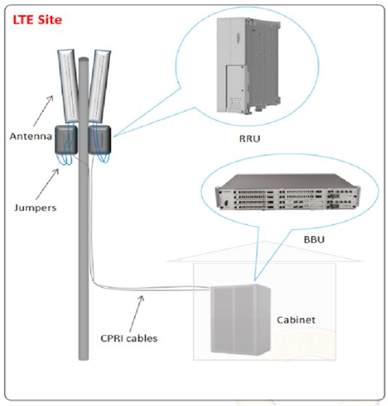
Chương 1
1.1. Tổng quan mạng lưới viễn thông 4G LTE
Kiến trúc eNodeB
Tổng quan kiến trúc 4G LTE

Slide 5
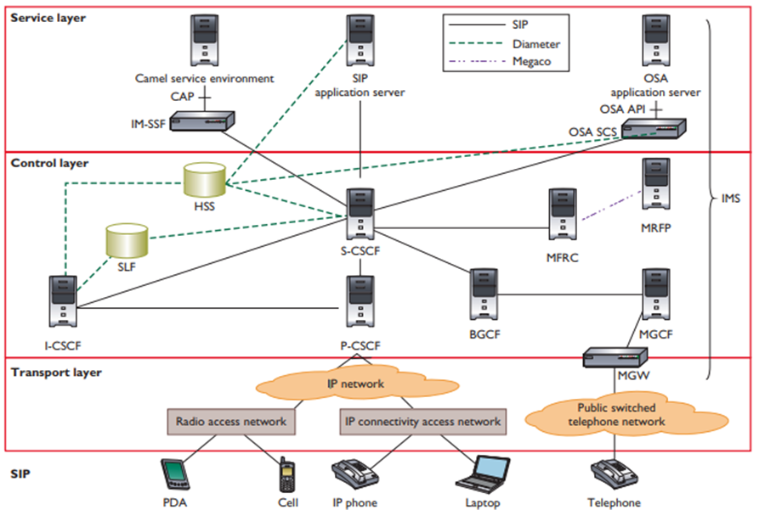
Chương 1
1.2. Hệ thống IMS trong mạng viễn thông 4G LTE
IMS là hệ thống được xây dựng trên nền tảng IP, cung cấp các dịch truyền thông đa phương tiện trong mạng viễn thông 4G LTE.
IMS phân thành 3 lớp:
Lớp truyền tải: Truyền tải dữ liệu giữa các thiết bị và hệ thống IMS.
Lớp điều khiển – lõi IMS: Quản lý và điều khiển các giao thức truyền thông và các dịch vụ đa phương tiện.
Lớp dịch vụ: Cung cấp các dịch vụ đa phương tiện cho người dùng và quản lý các tài nguyên dịch vụ.
Phân lớp hệ thống IMS

Slide 6
Chương 1: Tổng quan về hệ thống viễn thông 4G LTE và hệ thống IMS trong mạng viễn thông 4G LTE
Chương 2: Nghiên cứu hệ thống vIMS của Viettel đã triển khai cho HVCNBCVT
Chương 3: Nâng cấp cài đặt hệ thông vIMS của Viettel đã triển khai cho HVCNBCVT
Chương 4: Xây dựng tài liệu vận hành khai thác vIMS và quản lý bằng tool Bookstack

Slide 7
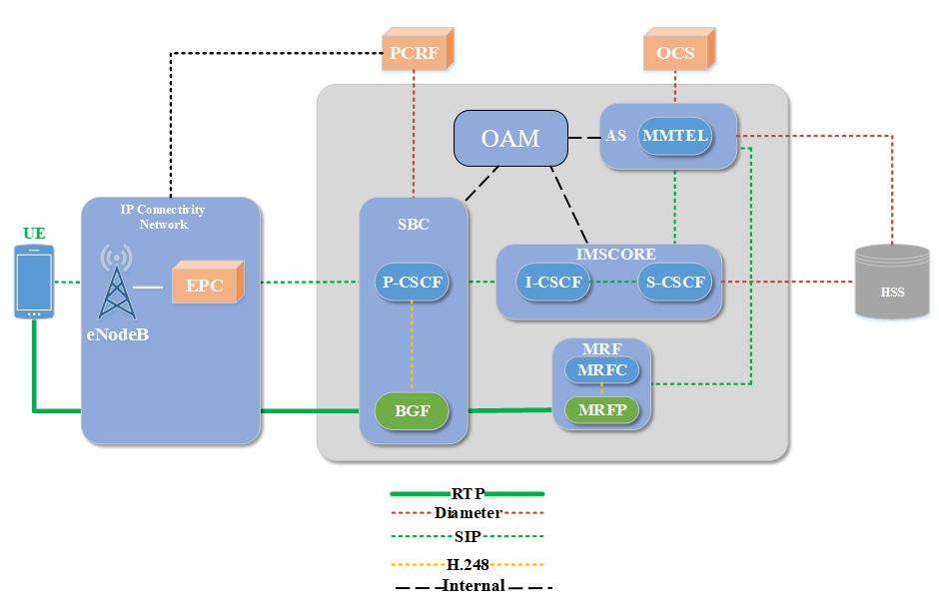
Chương 2
2.1. Tổng quan về mô hình thiết kế tổng thể của hệ thống vIMS
vIMS gồm 4 khối chính:
SBC: Kiểm soát bản tin báo hiệu và các bản tin dữ liệu của người dung.
IMS Core: Thiết lập, quản lý dịch vụ phiên.
MRF: Cung cấp và quản lý các tài nguyên dịch vụ đa phương tiện.
Application Server: Xử lý các dịch vụ.
Kiến trúc vIMS lab Viettel – PTIT

Slide 8
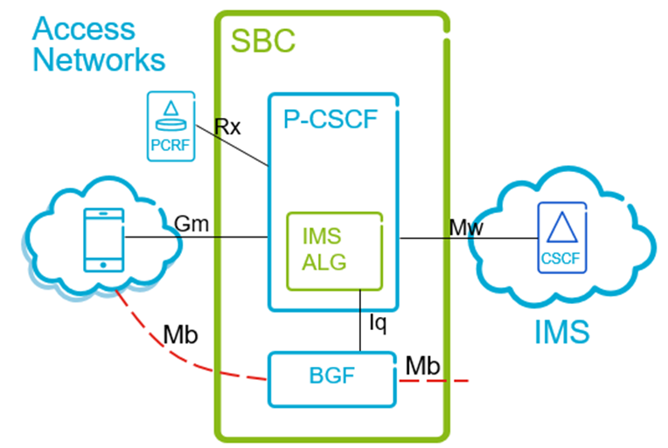
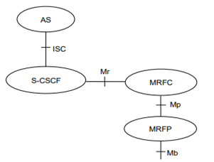
Chương 2
2.1. Tổng quan về mô hình thiết kế tổng thể của hệ thống vIMS
SBC – Khối điều khiển vùng biên theo phiên
MRF – Chức năng
Notes:
SBC bao gồm: BGF (Border Gateway Function), P-CSCF.
P-CSCF:
Xác định và điều hướng các cuộc gọi đến phân hệ khác trong hệ thống IMS để cung cấp dịch vụ cho người dung.
Xác thực người dùng trước khi cho phép truy cập vào các dịch vụ IMS.
Chuyền tải các yêu cầu từ UE đến S-CSCF và ngược lại.
Hỗ trợ quản lý và bảo mật các cuộc gọi điện thoại trong hệ thống IMS.
Hoạt động của P-CSCF:
Khi một thiết bị người dùng muốn gửi hoặc nhận cuộc gọi, nó sẽ gửi một yêu cầu đăng ký tới Proxy-CSCF.
Proxy-CSCF sẽ xác nhận yêu cầu đăng ký và ghi nhận thông tin về thiết bị người dùng trong cơ sở dữ liệu của nó.
Khi có một cuộc gọi đến cho thiết bị người dùng, Proxy-CSCF sẽ tìm vị trí của thiết bị người dùng và gửi một yêu cầu tới thiết bị người dùng để bắt đầu cuộc gọi.
Nếu cuộc gọi đi tới một hệ thống IMS khác, Proxy-CSCF sẽ xác định vị trí của hệ thống đó và gửi một yêu cầu tới hệ thống đó để bắt đầu cuộc gọi.
Khi cuộc gọi kết thúc, Proxy-CSCF sẽ ghi nhận thông tin về cuộc gọi và gửi một thông báo kết thúc cuộc gọi tới các thiết bị người dùng và các máy chủ khác trong hệ thống IMS.
BGF có nhiệm vụ điều hướng lưu lượng và trung tâm quan trọng trong việc xử lý các cuộc gọi và dịch vụ truyền thông khác.
Kết nối các mạng truyền thông đa phương tiện với nhau và với các hệ thống khác trên mạng.
Bảo vệ an toàn truyền thông.
Điều khiển cuộc gọi.
MRF cung cấp các tài nguyên âm thanh và hình ảnh cho các cuộc gọi điện thoại và các dịch vụ khác như video call, trò chuyện video, trò chuyện văn bản, …
MRF bao gồm:
MRFC cho bộ điều khiển tín hiệu.
MRFP để xử lý phương tiện truyền thông.
MRFC:
Kiểm soát các tài nguyên luồng phương tiện trong MRFP.
Phân tích thông tin đến từ AS và S-CSCF (ví dụ: nhận dạng phiên) và kiểm soát MRFP cho phù hợp.
MRFP:
Cung cấp tài nguyên được kiểm soát bởi MRFC.
Kết hợp các luồng media đến
Nguồn của luồng media
Xử lý luồng media

Slide 9
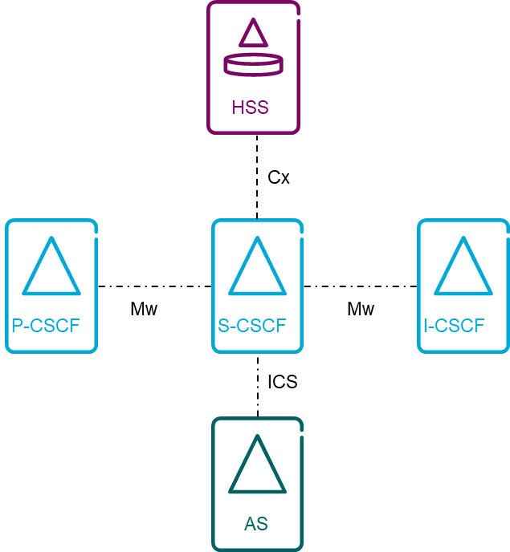
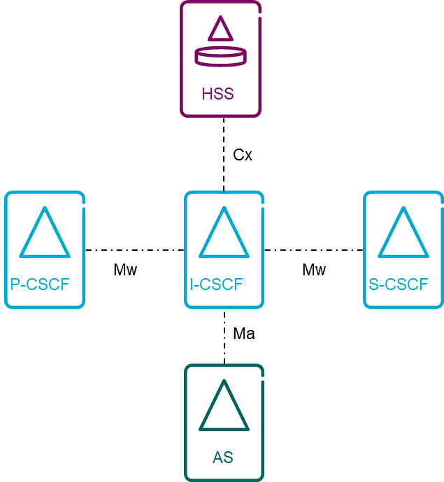
Chương 2
2.1. Tổng quan về mô hình thiết kế tổng thể của hệ thống vIMS
IMS CORE
S-CSCF
I-CSCF
Notes:
IMS CORE có 2 thành phần:
S-CSCF
I-CSCF
S-CSCF thực hiện các dịch vụ kiểm soát phiên cho UE. Điều khiển các cuộc gọi đến và đi từ UE.
Chức năng chính:
Đăng ký và quản lý các tài khoản người dùng trong hệ thống IMS: S-CSCF lưu trữ thông tin về các tài khoản người dùng trong hệ thống IMS, bao gồm cả thông tin về các thiết bị người dùng và các dịch vụ được hỗ trợ.
Điều khiển các cuộc gọi: S-CSCF sẽ điều khiển các cuộc gọi bao gồm việc kết nối cuộc gọi, thiết lập các tùy chọn giọng nói và âm thanh, và xử lý các yêu cầu trong quá trình cuộc gọi.
Hỗ trợ dịch vụ: S-CSCF tương tác với máy chủ AS để yêu cầu các hỗ trợ dịch vụ cho khách hàng như cuộc gọi nhiều người, cuộc gọi trực tiếp, và cuộc gọi hộp thoại.
Tải xuống từ HSS: S-CSCF liên lạc với HSS để lấy thông tin, cập nhật thông tin về hồ sơ người dùng và tham gia vào quá trình tính cước dịch vụ.
S-CSCF làm việc với các nút khác trong hệ thống IMS để đảm bảo rằng các cuộc gọi được điều khiển một cách hiệu quả và đúng quy tắc. \
Ví dụ, nó có thể làm việc với nút P-CSCF để xác định đường truyền cho các cuộc gọi và nút I-CSCF để xác định tài khoản người dùng cho mỗi cuộc gọi. Nhiều S-CSCF có thể tồn tại đồng thời trong mạng của nhà điều hành.
I-CSCF Thực hiện các nghiệp vụ truy vấn và chuyển tiếp bản tin tới S-CSCF
Chức năng chính:
Đăng ký:
Chỉ định S-CSCF cho người dùng thực hiện đăng ký.
Chỉ định S-CSCF để xử lý yêu cầu người dùng chưa đăng ký.
Lấy địa chỉ S-CSCF từ HSS cho người dùng đã đăng ký
Địa chỉ IP của I-CSCF được công bố trong máy chủ DNS của hệ thống, để các máy chủ từ xa có thể tìm thấy nó và sử dụng nó làm điểm chuyển tiếp.
Định tuyến thông điệp SIP nhận được từ một mạng khác đến S-CSCF tương ứng. Để làm được điều này, I-CSCF sẽ liên lạc với HSS (thông qua DIAMETER) để lấy địa chỉ S-CSCF tương ứng của người dùng. Nếu như chưa có S-CSCF nào được gán cho UE, I-CSCF sẽ tiến hành gán một S-CSCF cho người dùng để nó xử lý yêu cầu SIP.
Xử lý kết nối chuyển tiếp giữa các mạng
Ngược lại, I-CSCF sẽ định tuyến thông điệp yêu cầu SIP hoặc thông điệp trả lời SIP đến một S-CSCF/I-CSCF nằm trong mạng của một nhà cung cấp dịch vụ khác.

Slide 10
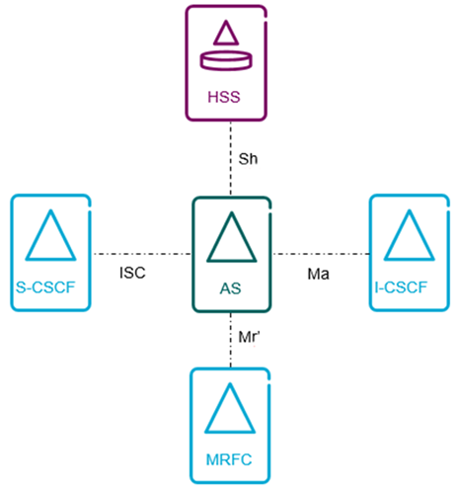
Chương 2
2.1. Tổng quan về mô hình thiết kế tổng thể của hệ thống vIMS
Application Server
Chức năng: Xử lý các dịch vụ của người dùng.
MMTEL cung cấp các tính năng bổ sung cho các cuộc gọi điện thoại di động và hỗ trợ cho việc sử dụng các thiết bị di động.
Ví dụ như Call hold,
Communication Barring, Communication Diversion, Identity Presentation,
Ad-hoc Conferencing.
Notes:
"Call Hold" là một dịch vụ cho phép người dùng đặt cuộc gọi hiện tại lên chờ, cho phép họ lấy máy hoặc chuyển cuộc gọi sang một thiết bị khác mà không cần kết thúc cuộc gọi.
"Communication Barring" là một dịch vụ cho phép người dùng khóa một số hoặc tất cả các cuộc gọi đến hoặc đi từ một số điện thoại nào đó.
"Communication Diversion" là một dịch vụ cho phép người dùng chuyển các cuộc gọi đến tới một số điện thoại khác mà không cần lấy máy.
"Identity Presentation" là một dịch vụ cho phép người dùng hiển thị số điện thoại của họ khi gọi điện cho người khác.
"Ad-hoc Conferencing" là một dịch vụ cho phép người dùng tạo một cuộc hội nghị.
Application Server có thể tương tác với các khối khác trong IMS theo các cách sau:
Tương tác với HSS: AS có thể truy vấn thông tin về người dùng từ HSS để cung cấp dịch vụ tương ứng. Ví dụ, nếu người dùng đăng ký dịch vụ ghi âm cuộc gọi, AS có thể truy vấn HSS để xác minh quyền truy cập của người dùng và cung cấp dịch vụ tương ứng.
Tương tác với CSCF: AS có thể gửi yêu cầu điều khiển cuộc gọi tới CSCF để thực hiện các tính năng như chuyển cuộc gọi, gửi tin nhắn, ghi âm cuộc gọi, v.v.
Tương tác với MGCF: AS có thể gửi yêu cầu đến MGCF để kết nối cuộc gọi tới mạng PSTN hoặc các thiết bị khác ngoài IMS.
Tương tác với MGW: AS có thể gửi yêu cầu tới MGW để thực hiện các thao tác như chuyển đổi tín hiệu, điều chỉnh âm thanh, v.v. trong quá trình thực hiện cuộc gọi.
Ví dụ về luồng nghiệp vụ:
Người dùng đăng ký dịch vụ ghi âm cuộc gọi:
Người dùng gửi yêu cầu đăng ký dịch vụ tới P-CSCF bằng SIP.
P-CSCF gửi yêu cầu đăng ký dịch vụ tới I-CSCF.
I-CSCF gửi yêu cầu tới HSS để xác minh quyền truy cập của người dùng.
HSS trả lời với thông tin xác thực người dùng tới I-CSCF.
I-CSCF gửi yêu cầu tới S-CSCF để đăng ký dịch vụ cho người dùng.
S-CSCF gửi yêu cầu tới AS để xử lý dịch vụ ghi âm cuộc gọi.
AS trả lời với kết quả xử lý tới S-CSCF.

Slide 11
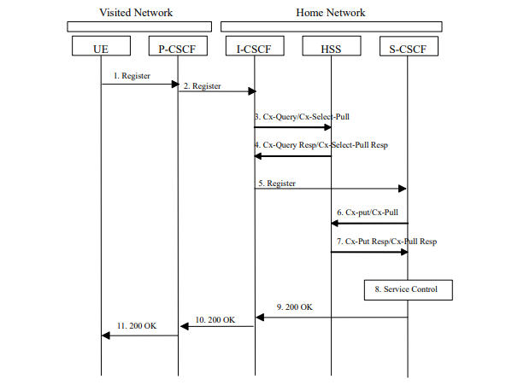
Chương 2
2.2. Luồng nghiệp vụ
Luồng Register
Đăng ký IMS hoặc SIP để cho phép người dùng thực hiện các cuộc gọi thoại, video qua VoLTE cùng với việc sử dụng dịch vụ bổ sung.
Notes:
1. Người dùng gửi yêu cầu đăng ký dịch vụ tới P-CSCF bằng giao thức SIP. Luồng gồm:
Public User Identity (Danh tính người dùng công cộng)
Private User Identity (Danh tính người dùng riêng)
Home network domain name (Tên miền mạng gia đình)
UE IP address (Địa chỉ ip của thiết bị người dùng)
Instance Identifier (Mã định danh phiên bản)
GRUU Support Indication (Hướng dẫn hỗ trợ GRUU)
2. P-CSCF gửi yêu cầu đăng ký dịch vụ tới I-CSCF. Bằng cách: P-CSCF kiểm tra “Home domain name” để tìm ra điểm vào mạng Home. Luồng thông tin gồm:
P-CSCF address/name
Public User Identity
Private User Identity
P-CSCF network identifier
UE IP address
3. I-CSCF gửi yêu cầu tới HSS để xác minh quyền truy cập của người dùng. Luồng gồm:
Public User Identity
Private User Identity
P-CSCF network identifier
4. HSS trả lời với thông tin xác thực người dùng tới I-CSCF.
S-CSCF name
Hoặc S-CSCF capabilities
5. I-CSCF gửi yêu cầu tới S-CSCF để đăng ký dịch vụ cho người dùng. Bằng cách dung S-CSCF name nhận từ HSS để xác định địa chỉ S-CSCF. Luồng thông tin gửi gồm:
P-CSCF address/name.
Public User Identity.
Private User Identity.
P-CSCF network identifier.
UE IP address (Địa chỉ IP UE)
6. S-CSCF gửi Cx-put/Cx-Pull đến HSS. Bao gồm:
Public User Identity
Private User Identity
S-CSCF name
7. HSS lưu S-CSCF name, trả lời luông thồng tin người dung tới S-CSCF. Được sử dụng để truy cập các nền tảng, kiểm soát dịch vụ trong lúc người dung đăng ký tại S-CSCF
8. S-CSCF gửi thông tin đăng ký đến AS, rồi AS trả lời kết quả xử lý tới S-CSCF
9-11. S-CSCF sẽ trả về luồng thông tin 200 OK tới UE.

Slide 12
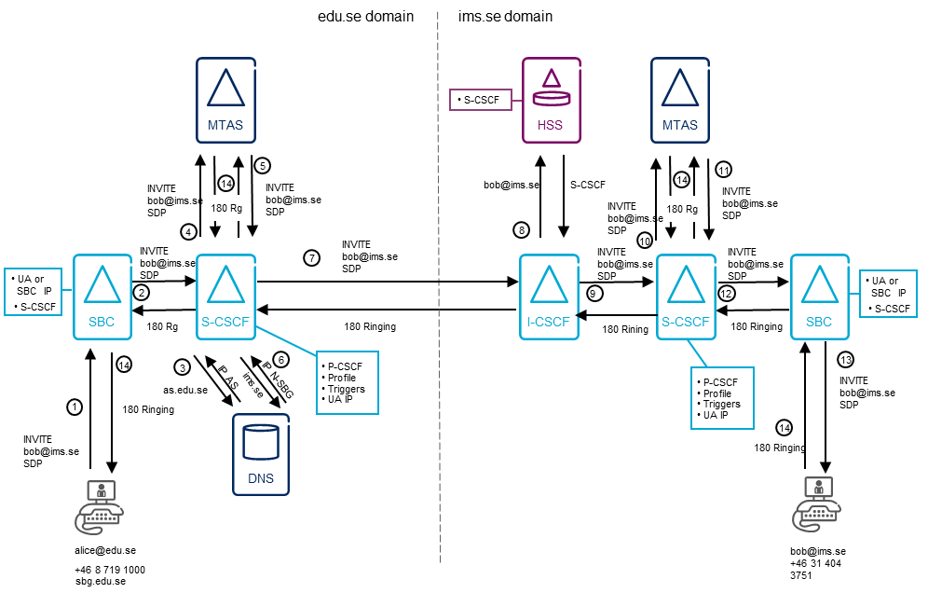
Chương 2
2.2. Luồng nghiệp vụ
Luồng VoLTE
Notes:
1, Alice chọn Public SIP indentity của Bob và yêu cầu một cuộc gọi audio. UE của Alice gửi INVITE SIP đến A-SBG. A-SBG phân tích nội dung của INVITE, A-SBG sử dụng tường lửa để bảo vệ luồng phương tiện từ Alice đến P-CSCF bằng cách thay thế địa chỉ IP và cổng RTP của Alice bằng địa chỉ IP và cổng RTP của mình.
Sau đó, nó chuyển tiếp INVITE đến P-CSCF. INVITE bao gồm chi tiết về session được yêu cầu trong SDP. Chúng bao gồm loại session, danh sách các audio Codec được hỗ trợ và địa chỉ IP cho phương tiện.
2, P-CSCF chuyển INVITE mời đến S-CSCF.
3, INVITE được gửi từ Alice, S-CSCF sẽ kiểm tra các Triggers của Alice và kích hoạt MMTel-AS (MTAS) khi tìm thấy một Trigger được kích hoạt. S-CSCF lấy Địa chỉ IP cho AS bằng cách truy vấn DNS nội bộ.
Triggers (Trigger Point) là các điểm định trước trong quá trình gọi điện, khi điểm này được kích hoạt, nó sẽ gửi một yêu cầu đến máy chủ ứng dụng để thực hiện các tác vụ đặc biệt.
4, INVITE gửi đến MTAS (MMTEL-AS).
5, MTAS kiểm tra dữ liệu của Alice để xem liệu cuộc gọi có được phép hay không và thực hiện các dịch vụ gửi đi của Alice. INVITE sau đó được gửi lại cho S-CSCF.
6-7, S-CSCF cần tìm nơi định tuyến INVITE. Nó gửi tên miền đầy đủ của Bob (ims.se) đến DNS để nhận địa chỉ IP của Bob từ N-SBG A. Điều này cho thấy rằng cuộc gọi cần được định tuyến đi ra ngoài home network của Alice.
S-CSCF nhận được địa chỉ IP từ DNS và đã thay đổi địa chỉ IP và cổng RTP trong INVITE bằng địa chỉ IP và cổng RTP của riêng nó để tường lửa bảo vệ (S-CSCF gửi INVITE đến N-SBG A. N-SBG A có thể được cấu hình để gửi các tin nhắn cho tên miền ims.se tới N-SBG cho tên miền đó, hoặc thực hiện tra cứu DNS của tên miền. N-SBG A thay thế địa chỉ IP và cổng RTP trong message bằng các giá trị IP và port RTP của riêng mình để tường lừa bảo vệ). Sau đó, nó chuyển tiếp INVITE đến N-SBG B và tiếp tục định tuyến đến Bob.
N-SBG B nhận được INVITE từ N-SBG A, nó sẽ thay đổi địa chỉ IP và port RTP trong INVITE bằng địa chỉ IP và cổng RTP của riêng mình để tường lửa bảo vệ, sau đó chuyển tiếp INVITE tới I-CSCF cho tên miền ims.se.
8, I-CSCF gửi Diameter request đến HSS với địa chỉ 'bob@ims.se'. HSS trả lời bằng tên của S-CSCF nơi Bob được đăng ký.
9, I-CSCF chuyển tiếp INVITE đến S-CSCF, Tại S-CSCF các Triggers của INVITE đến người nhận Bob sẽ được kiểm tra. Một INVITE 'terminating' sẽ kích hoạt MTAS của Bob.
10-11, MTAS kiểm tra dữ liệu hồ sơ của Bob để xem cuộc gọi có được phép hay không và thực hiện các dịch vụ đến của Bob. Sau đó, nó trả về INVITE cho S-CSCF.
12, S-CSCF chuyển tiếp INVITE đến P-CSCF (Nó được sử dụng để giúp xác định địa chỉ của người nhận khi một cuộc gọi đến) của Bob. Như chúng ta đã biết, P-CSCF của Bob đã được lưu trữ trong S-CSCF trong quá trình Registration.
13, P-CSCF chuyển tiếp INVITE đến A-SBG (A-SBG là một máy chủ cấu hình định tuyến cho các phiên cuộc gọi điện thoại hoặc video đi và đến của người dùng trong hệ thống mạng IMS) của Bob. Địa chỉ IP và port RTP được thay thế, tường lửa bảo vệ và INVITE được gửi đến UE (điện thoại) của Bob.
14, Thiết bị người dùng của Bob báo cho Bob và trả về phản hồi tạm thời (Provisional Response), '180 Ringing'. Sau đó phản hồi được định tuyến qua tất cả các nút có liên quan đến Alice. Phản hồi này là một thông báo từ hệ thống mạng IMS rằng cuộc gọi đến đang được gọi và người nhận đang được cảnh báo. UE của Alice thông báo cho Alice rằng Bob đang được đổ chuông (cảnh báo).

Slide 13
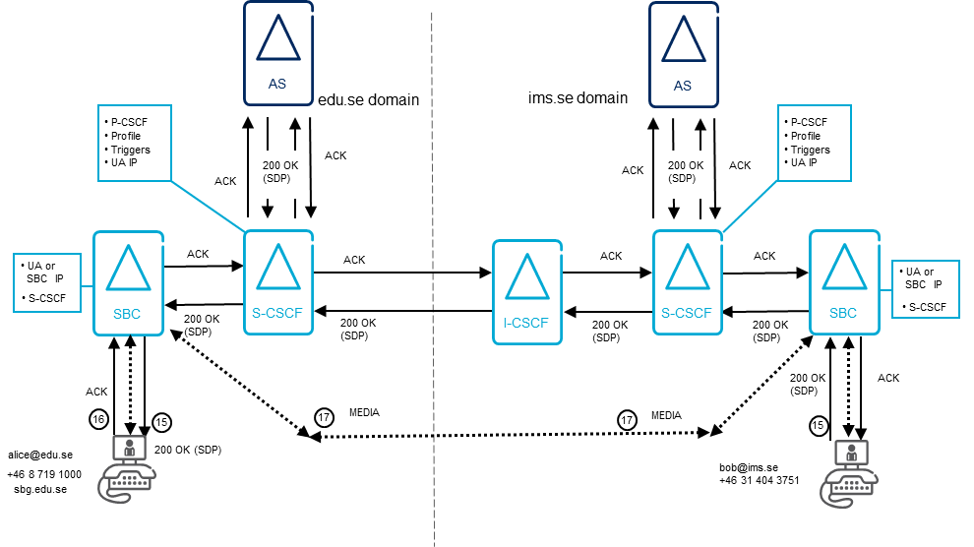
Chương 2
2.2. Luồng nghiệp vụ
Luồng VoLTE
Notes:
15, Khi Bob trả lời cuộc gọi, SIP Client của anh ta gửi phản hồi cuối cùng (Final Response), “200 OK”. Nó được chuyển qua tất cả các nút có liên quan trở lại Alice. 200-OK báo cho các nút rằng cuộc gọi đã được trả lời. S-CSCF, Application Server và N-SBG trong mỗi miền đều có thể tạo các yêu cầu Diameter Charging cho node Multi Mediation để bắt đầu tính toán chi phí cho cuộc gọi.
200-OK bao gồm SDP của Bob. SDP sẽ chứa thông tin về kiểu phiên (session type) mà người nhận đồng ý thực hiện và các Codec mà người nhận hỗ trợ và địa chỉ IP và port RTP cho media. Mỗi SBG sẽ thay thế địa chỉ IP và port nhận được trong phản hồi 200-OK bằng địa chỉ IP và port của riêng nó, trước khi chuyển tiếp tin nhắn. Điều này có nghĩa là SBG sẽ làm một lóp bảo vệ cho cuộc gọi.
16, Khi nhận được 200 OK, UE của Alice sẽ gửi một phản hồi ACK SIP để ghi nhận phản hồi cuối cùng cho INVITE (xác nhận rằng nó nhận được phản hồi chấp nhận từ người nhận và cuộc gọi điện thoại hoặc video có thể bắt đầu).
17, Media hiện có thể được gửi và nhận bởi Alice và Bob. UE của Alice gửi các gói dữ liệu media RTP tới A-SBG. A-SBG mở một “pinhole” qua tường lửa của nó, giữa cổng port RTP đến và port đi, và chuyển tiếp các gói dữ liệu IP đến N-SBG A khác. N-SBG A mở ra một “pinhole” tương tự và chuyển các gói dữ liệu đến UE của Bob. Bằng cách này, SBG đang bảo vệ luồng media từ Alice đến Bob bằng cách sử dụng tường lửa.
Tưởng tự, tường lừa được sử dụng để bảo vệ theo hướng từ Bob đến Alice

Slide 14
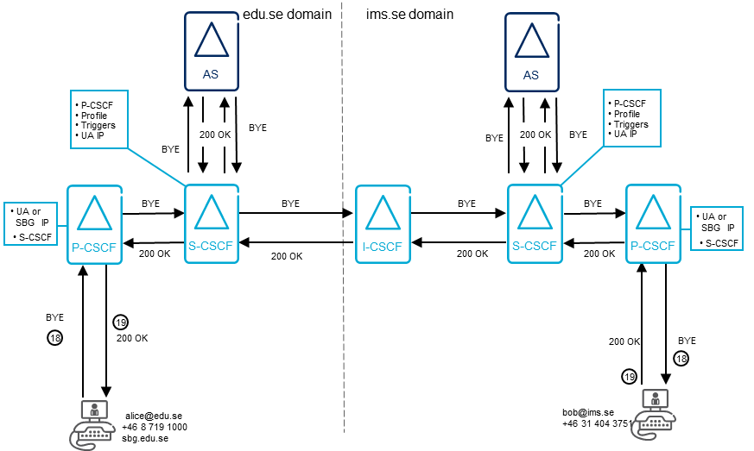
Chương 2
2.2. Luồng nghiệp vụ
Luồng VoLTE
Notes:
18, Vào cuối phiên, người dùng có thể tắt cuộc gọi.
Trong ví dụ này, Alice cúp máy, và UE của cô ấy gửi SIP BYE cho Bob qua tất cả các nút có liên quan. Điều này cho phép tất cả các nút đều biết cuộc gọi đã kết thúc và có thể đặt lại dữ liệu và gửi các yêu cầu Diameter Charging cuối cùng đến node Multi Mediation để ngừng tính phí.
Sau khi cuộc gọi kết thúc, SBG sẽ đóng lại các “pinhole” mà nó đã mở ra trong quá trình truyền tiếp các gói dữ liệu RTP.
19, Sau khi nhận được yêu cầu “BYE” từ người UE của Alice, UE của Bob sẽ gửi phản hồi “200 OK”.

Slide 15
Chương 1: Tổng quan về hệ thống viễn thông 4G LTE và hệ thống IMS trong mạng viễn thông 4G LTE
Chương 2: Nghiên cứu hệ thống vIMS của Viettel đã triển khai cho HVCNBCVT
Chương 3: Nâng cấp cài đặt hệ thông vIMS của Viettel đã triển khai cho HVCNBCVT
Chương 4: Xây dựng tài liệu vận hành khai thác vIMS và quản lý bằng tool Bookstack

Slide 16
Chương 1: Tổng quan về hệ thống viễn thông 4G LTE và hệ thống IMS trong mạng viễn thông 4G LTE
Chương 2: Nghiên cứu hệ thống vIMS của Viettel đã triển khai cho HVCNBCVT
Chương 3: Nâng cấp cài đặt hệ thông vIMS của Viettel đã triển khai cho HVCNBCVT
Chương 4: Xây dựng tài liệu vận hành khai thác vIMS và quản lý bằng tool Bookstack

Slide 17
THANKS!
Any questions?

